Slide 1
মাল্টিমিডিয়া ক্লাসে স্বাগতম
Notes:
0o

Slide 2
শিক্ষক পরিচিতি
মিজানুর রহমান (BTIS,MTIS.IU)
সহকারী শিক্ষক, খাস সোনামুখী এস সি উচ্চ বিদ্যালয়
বেলকুচি,সিরাজগঞ্জ।
ইনডেক্স নং ১১৩৮১২১

Slide 3
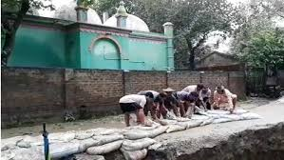
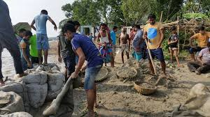
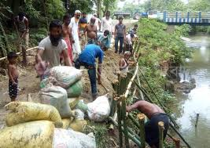
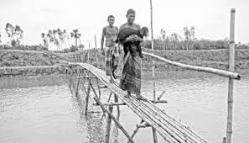
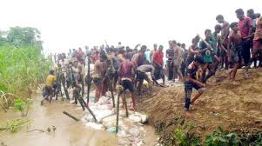
নিচের ছবিগুলি লক্ষ্য কর এবং বল

Slide 4
পাঠ পরিচিতি
ইসলাম ও নৈতিক শিক্ষা
শ্রেণি -৮ম
অধ্যায়-৪র্থ (আখলাক)
পাঠ-০৫ ( সমাজসেবা )

Slide 5
শিখনফল
এই পাঠ শেষে শিক্ষার্থীরা….
সমাজসেবার পরিচয় বলতে পারবে;
সমাজসেবার তাৎপর্য ব্যাখ্যা করতে পারবে।

Slide 6
সমাজসেবার পরিচয়
সমাজের বঞ্চিত জনগোষ্ঠীর কল্যাণে স্বেচ্ছায় গৃহিত কাজকে সমাজসেবা বলে।ব্যাপক অর্থে মানবকল্যান ও উন্নয়নের জন্য গৃহীত সকল কর্মসুচিই সমাজসেবা নামে পরিচিত।

Slide 7
একক কাজ
সমাজসেবার ২ টি উদাহরণ নিজ খাতায় লিখ।

Slide 8
সমাজসেবার গুরুত্ত্ব/তাৎপর্য
সংক্ষিপ্ত আলোচনা
ধনী দরিদ্রের সমতা
দাতব্য প্রতিষ্ঠান প্রতিষ্ঠা
সামাজিক নিরাপত্তা,দ্বন্দ্ব মীমাংসা
জনকল্যানমুলক কাজ যেমন রাস্তা মেরামত,বৃক্ষ রোপণ

Slide 9
দলীয় কাজ
ক্রঃনং | দলের নাম | দলের ধরণ | কাজ
০১ | সাফা | বিজোড় রোল | সমাজসেবা মুলক কাজের একটি তালিকা তৈরি কর।
০২ | মারওয়া | জোড় রোল | সমাজসেবা মুলক কাজের গুরুত্ব পোষ্টার পেপারে লিখ।

Slide 10
মুল্যায়ন
1.‘জ্ঞান অন্বেষণ করা প্রত্যেক মুসলমানের উপর ফরজ’কোন গ্রন্থে বলা হয়েছে?
2.জাতির নেতা কে হবেন ?
3.ফিতনা কি অপেক্ষা গুরুতর ?
উত্তরঃ
1.ইবনে মাজাহ ও বায়হাকি 2. যিনি সেবক 3. হত্যা

Slide 11
প্রশ্নোত্তর পর্ব

Slide 12
বাড়ির কাজ
সমাজসেবা সংক্রান্ত ৫ টি প্রামাণ্য দলিল লিখে আনবে।

Slide 13
সবাইকে ধন্যবাদ

